Slide 1



Августовский педагогический совет - 2017
От качественного образования к успешной личности
Председатель Комитета образования ГМР С.В.Попков

Slide 2

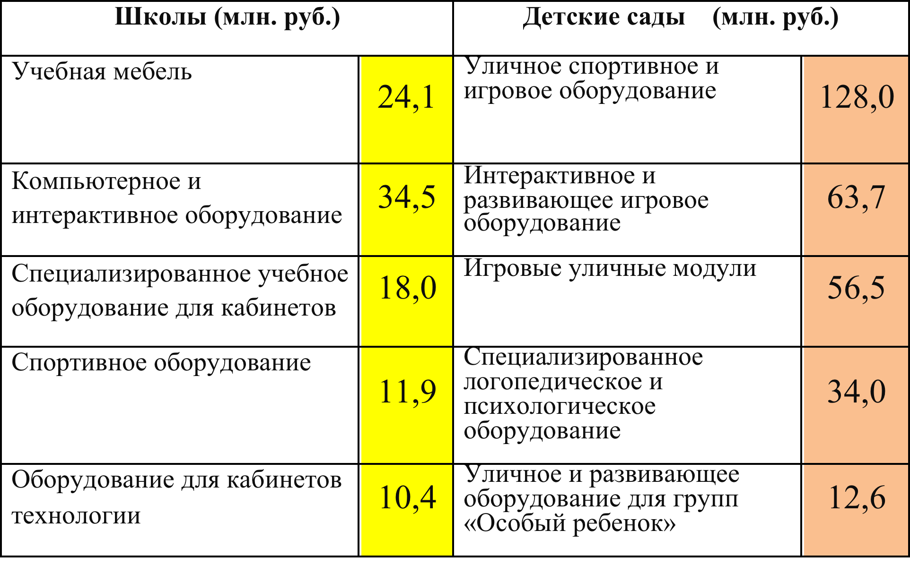
Приобретение и установка учебного оборудования в 2016 и 2017 годах

Slide 3
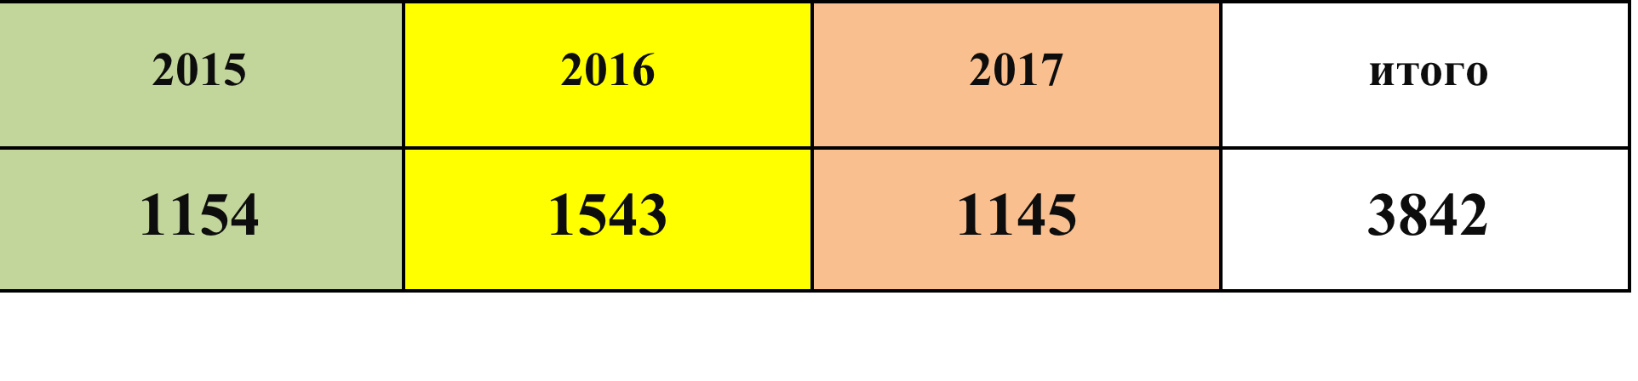
Повышение квалификации учителей

Slide 4
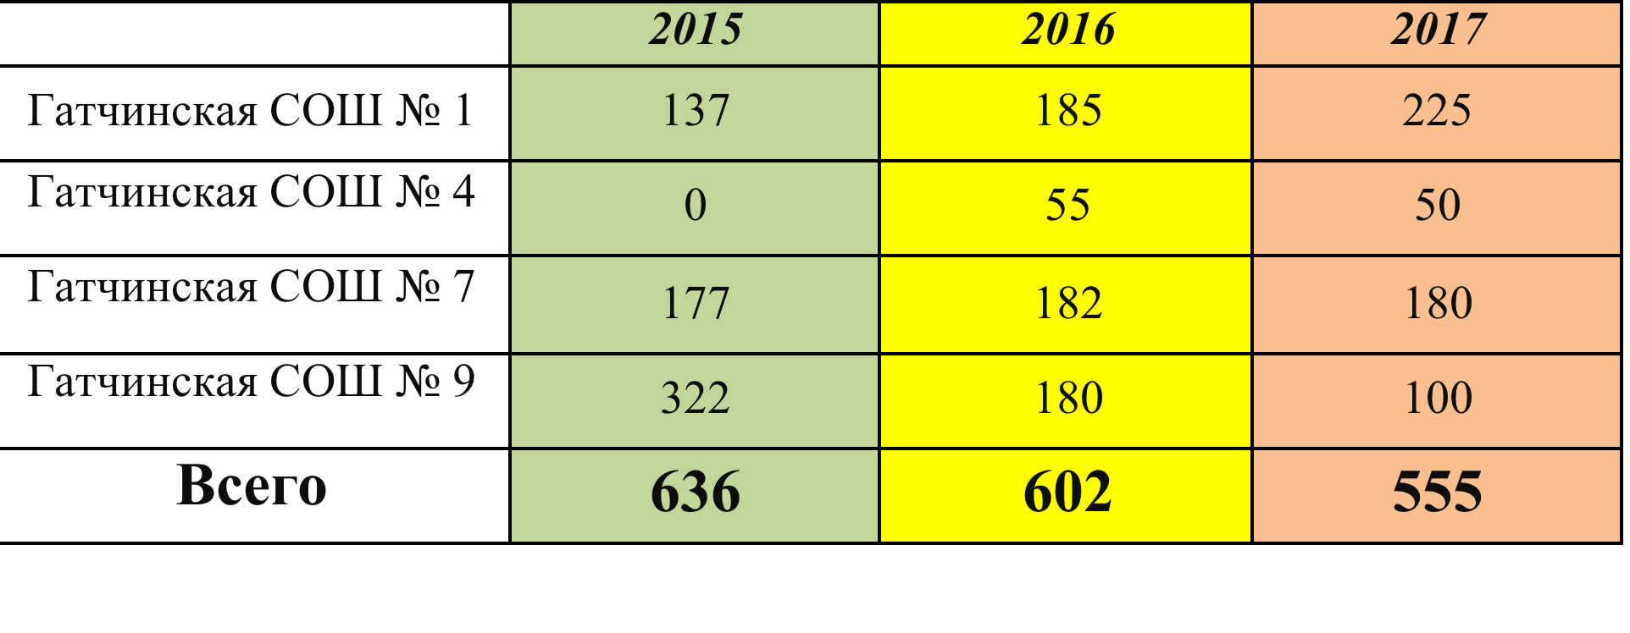
Количество обучающихся во вторую смену

Slide 5
Главные направления совершенствования
учебного процесса:
Реализация ФГОС общего образования.
Реализация ФГОС дошкольного образования для детей с ОВЗ,
ФГОС начального образования для детей с ОВЗ.
Работа с одаренными детьми.
Использование новых технологий оценки качества знаний учащихся.
Создание в системе образования ГМР сети инновационных школ.

Slide 6
Главные направления совершенствования
учебного процесса:
Реализация ФГОС общего образования.
Реализация ФГОС дошкольного образования для детей с ОВЗ,
ФГОС начального образования для детей с ОВЗ.
Работа с одаренными детьми.
Использование новых технологий оценки качества знаний учащихся.
Создание в системе образования ГМР сети инновационных школ.

Slide 7
Главные направления совершенствования
учебного процесса:
Реализация ФГОС общего образования.
Реализация ФГОС дошкольного образования для детей с ОВЗ, ФГОС начального образования для детей с ОВЗ.
Работа с одаренными детьми.
Использование новых технологий оценки качества знаний учащихся.
Создание в системе образования ГМР сети инновационных школ.

Slide 8
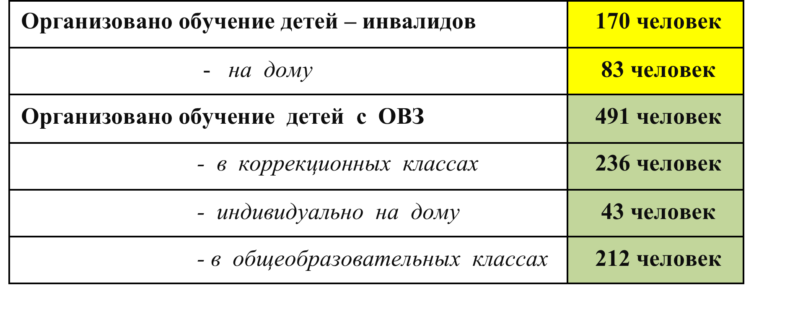
Обучение детей с ОВЗ

Slide 9
Главные направления совершенствования
учебного процесса:
Реализация ФГОС общего образования.
Реализация ФГОС дошкольного образования для детей с ОВЗ, ФГОС начального образования для детей с ОВЗ.
Работа с одаренными детьми.
Использование новых технологий оценки качества знаний учащихся.
Создание в системе образования ГМР сети инновационных школ.

Slide 10
Комитет образования
Координационный Совет
Дошкольные
образовательные учреждения
Общеобразовательные
учреждения
Учреждения
Дополнительного образования
Фестиваль
«Радуга талантов»
Конкурсы
Спортивные
мероприятия
Олимпиады
Конференции
Конкурсы
Спортивные
соревнования
Творческие конкурсы
Эрудицион
Проектно-
исследовательская
деятельность
Олимпиады
Интеллектуальные
сессии
Партнерство с ПИЯФ,
ВУЗами СПб
Партнерство с центром
работы с одаренными
детьми и центром
Доп. образования ЛО
«Ладога»

Slide 11

Эксклюзивное образование
Центр «Успех»
Ресурсный центр «Статус»
Центр
Информационных
технологий

Slide 12
Всероссийская олимпиада школьников.
Итоги 2016-2017 учебного года
Участвовало 5 школ, 7 учащихся
Стали призерами и победителями 3 учащихся
Участвовало 38 школ, 197 учащихся
Стали призерами и победителями 71 учащийся
Участвовало 38 школ, 1730 учащихся
Стали призерами и победителями 584 учащихся
В районе 42 школы , 7 117 учащихся
Стали призерами и победителями 2 577 учащихся
Уровни
Олимпиады
Школьный
Муниципальный
Региональный
Всероссийский

Slide 13
Призеры заключительного этапа Всероссийской олимпиады школьников в 2017 году
Антипин Владислав, учащийся 8 класса – призёр по химии
по программе 9 класса Гатчинский Лицей №3,
учитель Ткаченко Лариса Тадеушевна
Фролова Аглая, 9 класс – призёр по литературе,
Гатчинский Лицей №3,
учитель Титова Ольга Евгеньевна.
Бизюков Арсений, выпускник 11 класса – призёр по географии, Гатчинская СОШ №9,
учитель Устинова Надежда Владимировна

Slide 14

Награждение премиями учащихся
По итогам заключительного этапа региональной олимпиады за 3 года
3 учащихся награждены премией Губернатора Ленинградской области
В 2017 году 3 ученика представлены к награждению премией Президента РФ
по итогам заключительного этапа
Всероссийской Олимпиады школьников
2013 -
2017 г.
2015 -
2017 г.
2013 -
2016 г.
2017 г.
За последние 5 лет
7 выпускников получили Губернаторскую стипендию
(поощрение выпускников, находящихся в трудной жизненной ситуации).
За 4 года 11 учеников награждены премией Президента по итогам заключительного этапа Всероссийской Олимпиады школьников.

Slide 15
Лучшие образовательные учреждения по результатам всех этапов ВСОШ в 2016-2017 уч.г.
Гатчинский лицей №3
Гатчинский Лицей №3 в очередной раз занял 1 место
среди ОУ Ленинградской области.
Гатчинская СОШ №9
с углубленным изучением отдельных предметов
Гатчинская СОШ №2
Гатчинская гимназия им.Ушинского
ЧОУ «Гатчинская гимназия «Апекс»

Slide 16
Главные направления совершенствования
учебного процесса:
Реализация ФГОС общего образования.
Реализация ФГОС дошкольного образования для детей с ОВЗ, ФГОС начального образования для детей с ОВЗ.
Работа с одаренными детьми.
Использование новых технологий оценки качества знаний учащихся.
Создание в системе образования ГМР сети инновационных школ.

Slide 17
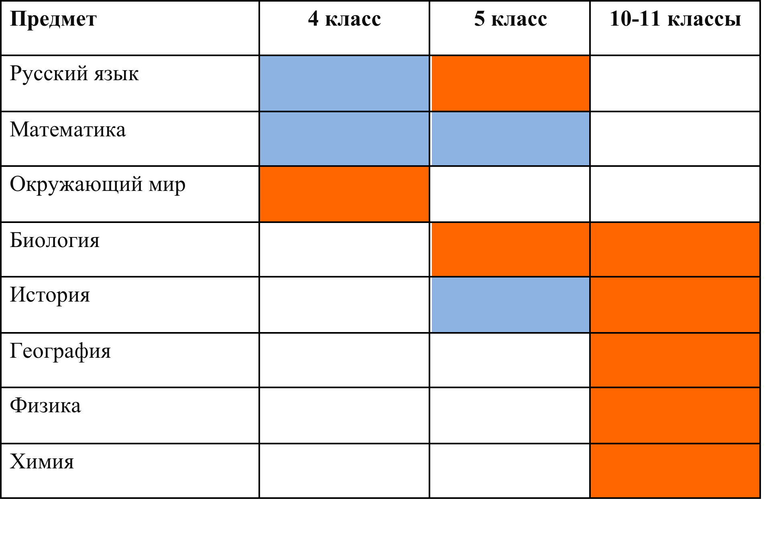
Участие ОУ во всероссийских
проверочных работах

Slide 18
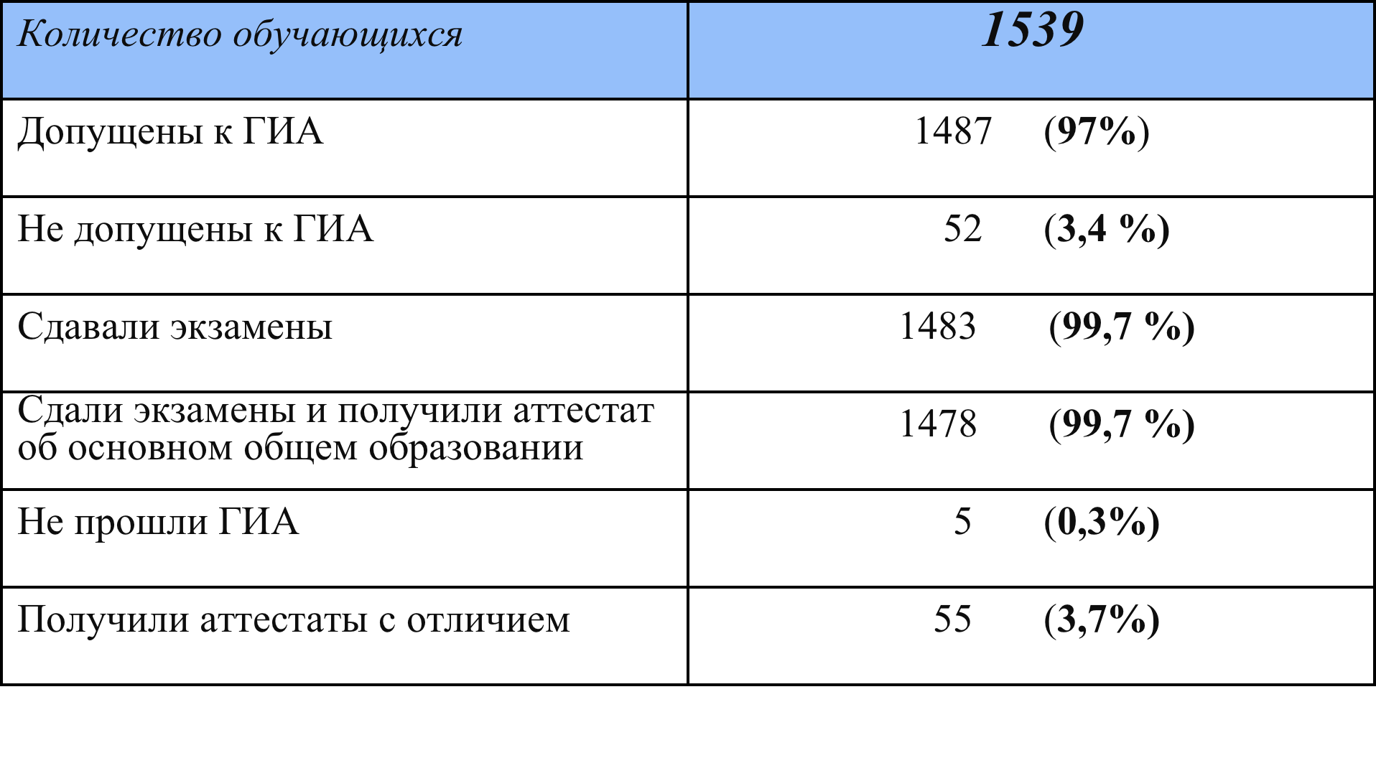
Результаты ГИА – 9 в 2016-2017 учебном году

Slide 19
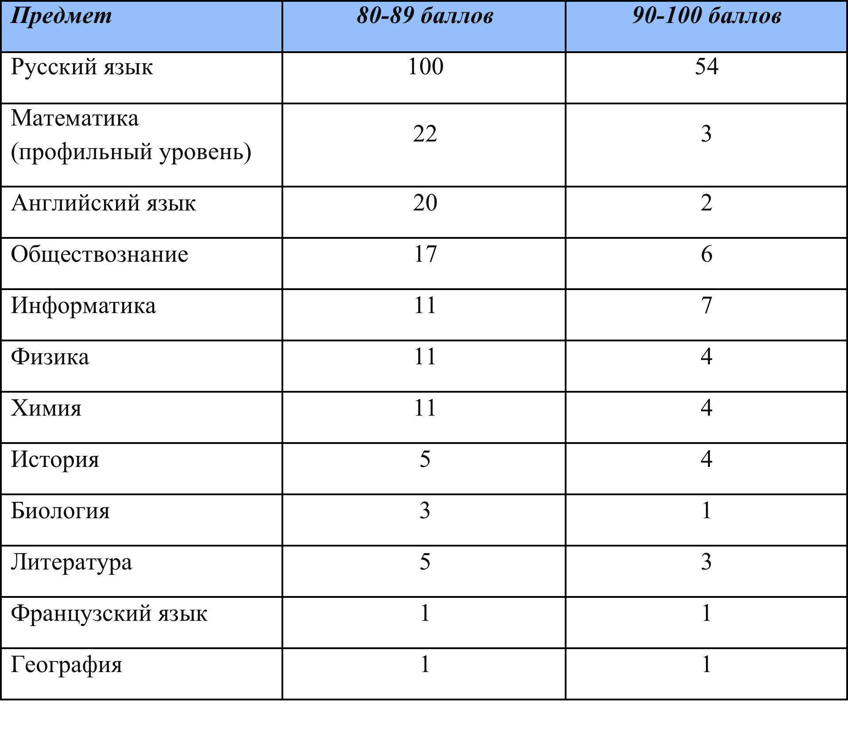
Количество учеников, получивших высокие баллы
100 баллов по литературе – 2 человека

Slide 20
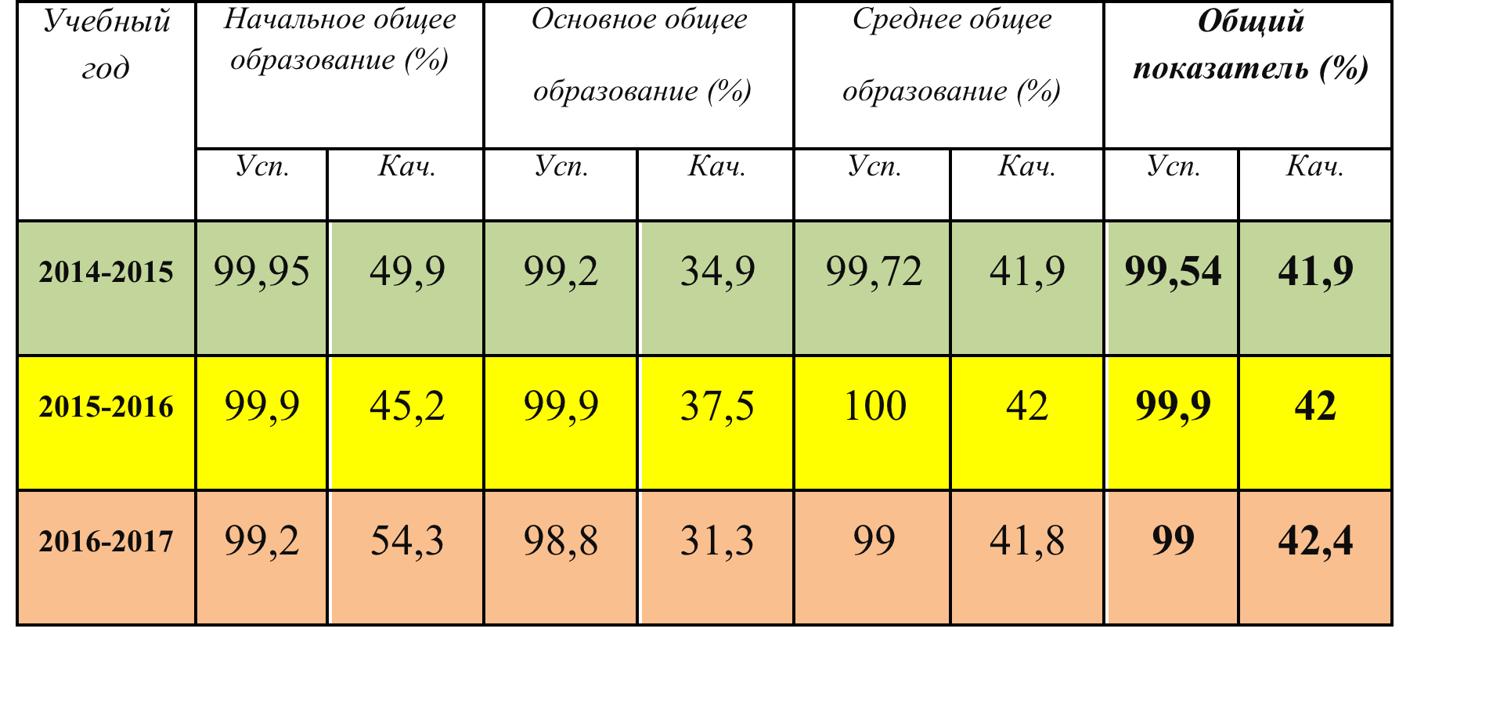
Общий анализ успеваемости и качества освоения образовательных программ

Slide 21
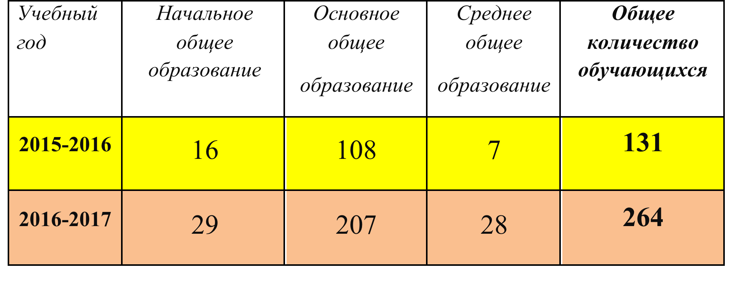
Динамика количества учащихся, закончивших год
с академической задолженностью

Slide 22
Стабильно высокие показатели успешного освоения образовательных программ
среди школ повышенного уровня
Гатчинская гимназия им. К.Д.Ушинского,
среди начальных школ
Терволовская ООШ.
среди основных школ
среди городских средних школ
среди сельских средних школ
Гатчинская НОШ №5;
Гатчинская СОШ №8;
Таицкая СОШ;

Slide 23
Главные направления совершенствования
учебного процесса:
Реализация ФГОС общего образования.
Реализация ФГОС дошкольного образования для детей с ОВЗ, ФГОС начального образования для детей с ОВЗ.
Работа с одаренными детьми.
Использование новых технологий оценки качества знаний учащихся.
Создание в системе образования ГМР сети инновационных школ.

Slide 24
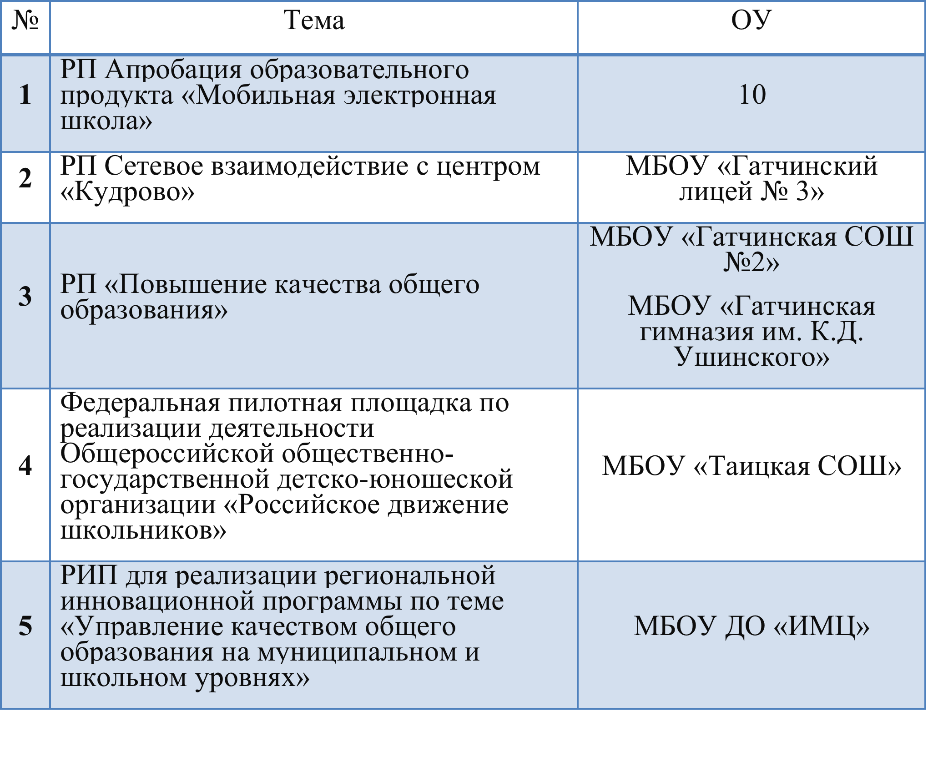
Сеть инновационных учреждений
в 2016-2017 учебном году

Slide 25
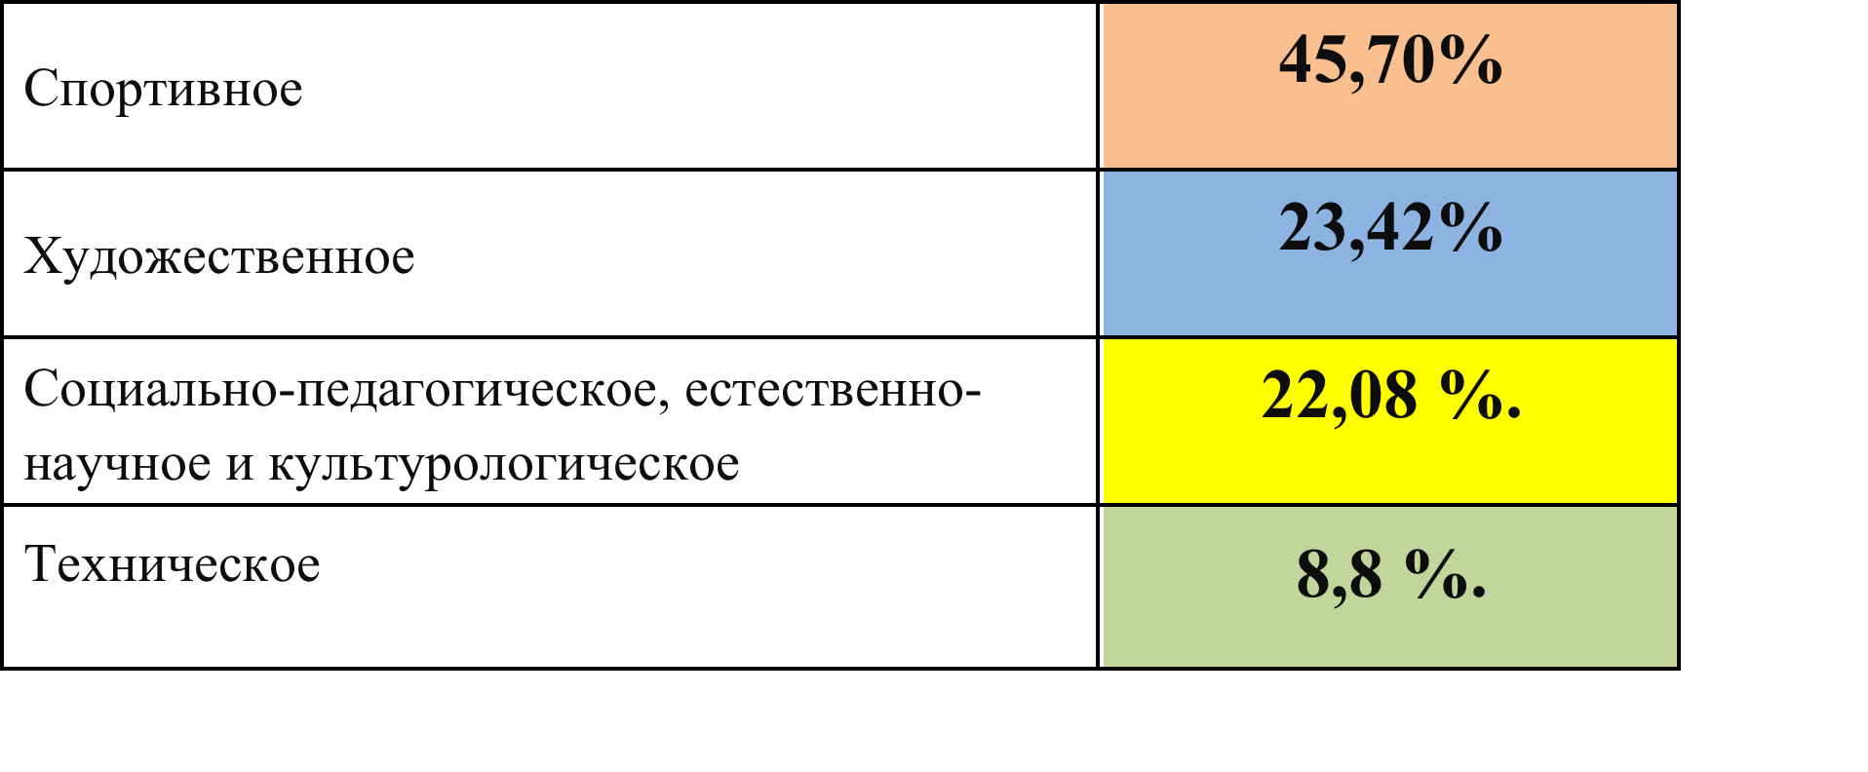
Востребованность направлений
дополнительного образования

Slide 26
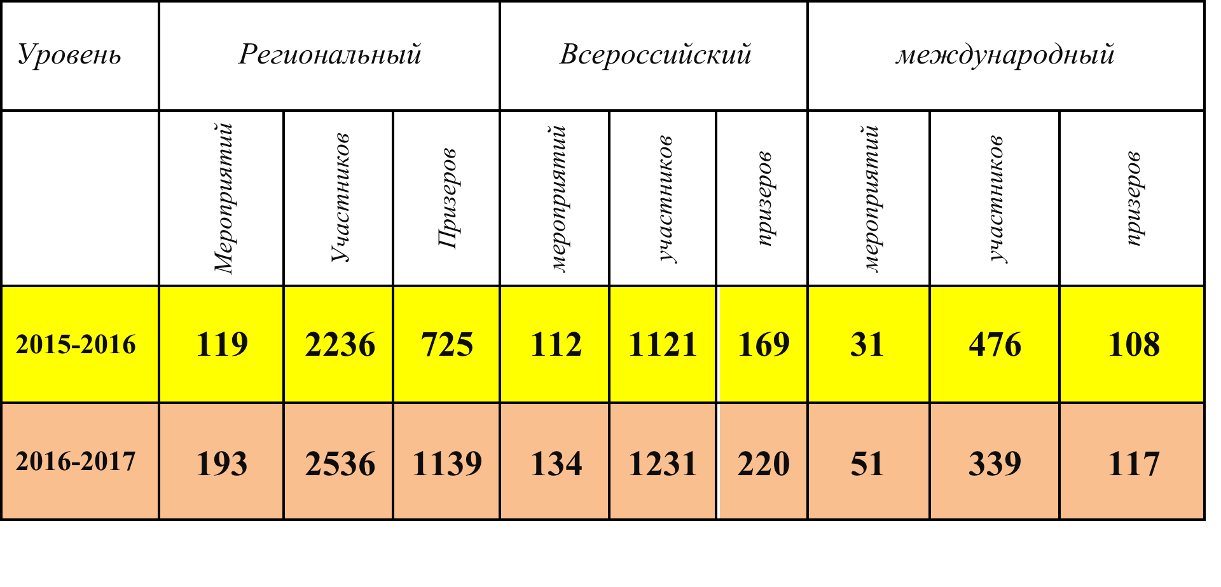
Результаты участия обучающихся
учреждений дополнительного образования
в конкурсах и соревнованиях

Slide 27
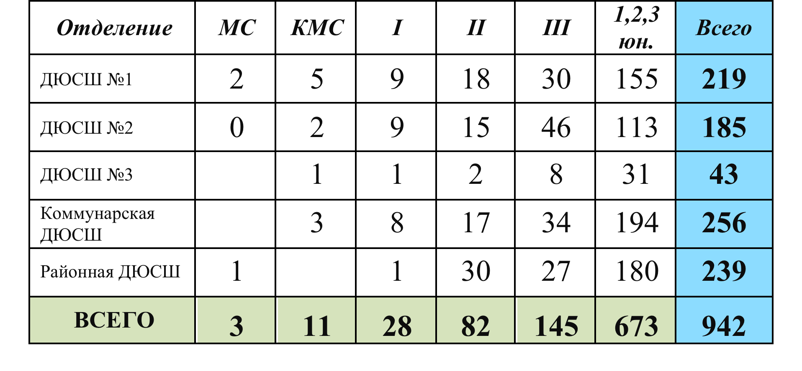
Подготовлено спортсменов-разрядников

Slide 28
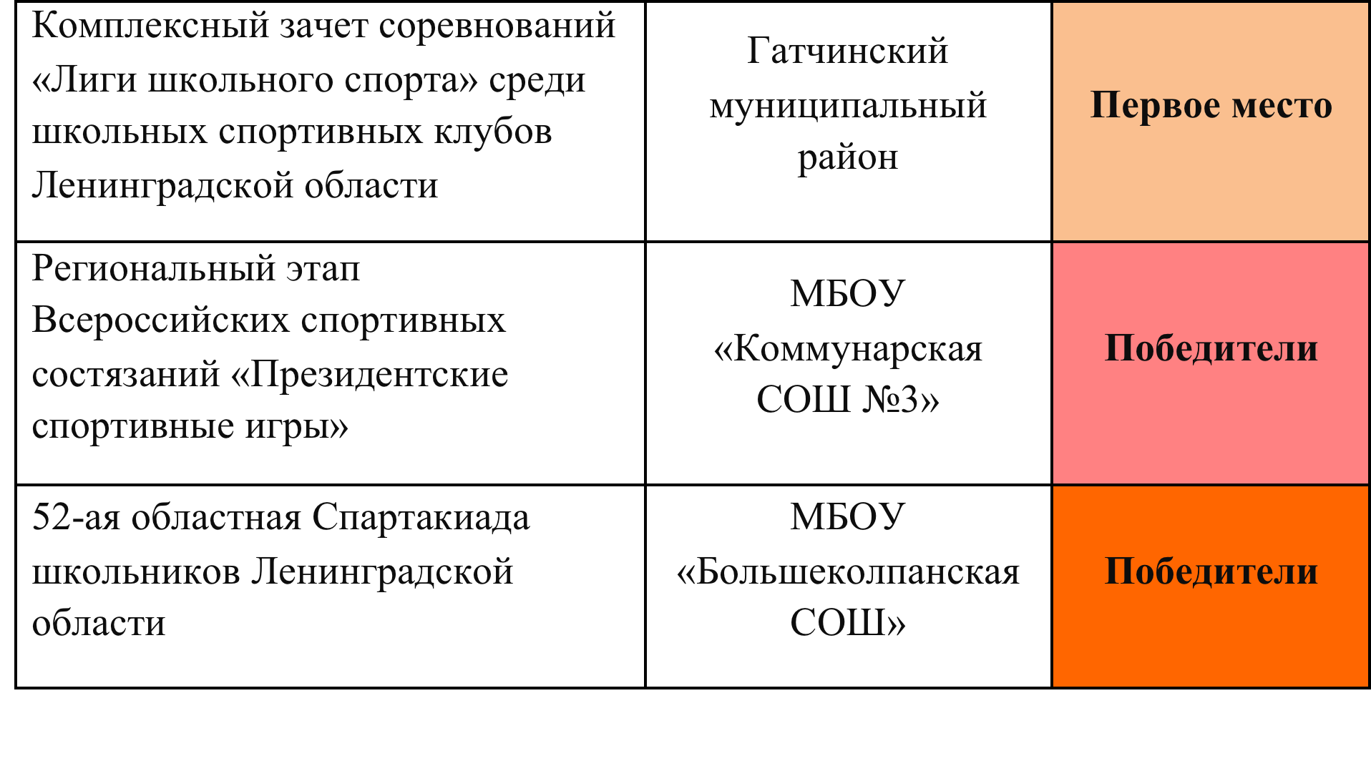
Достижения школьных спортивных клубов

Slide 29
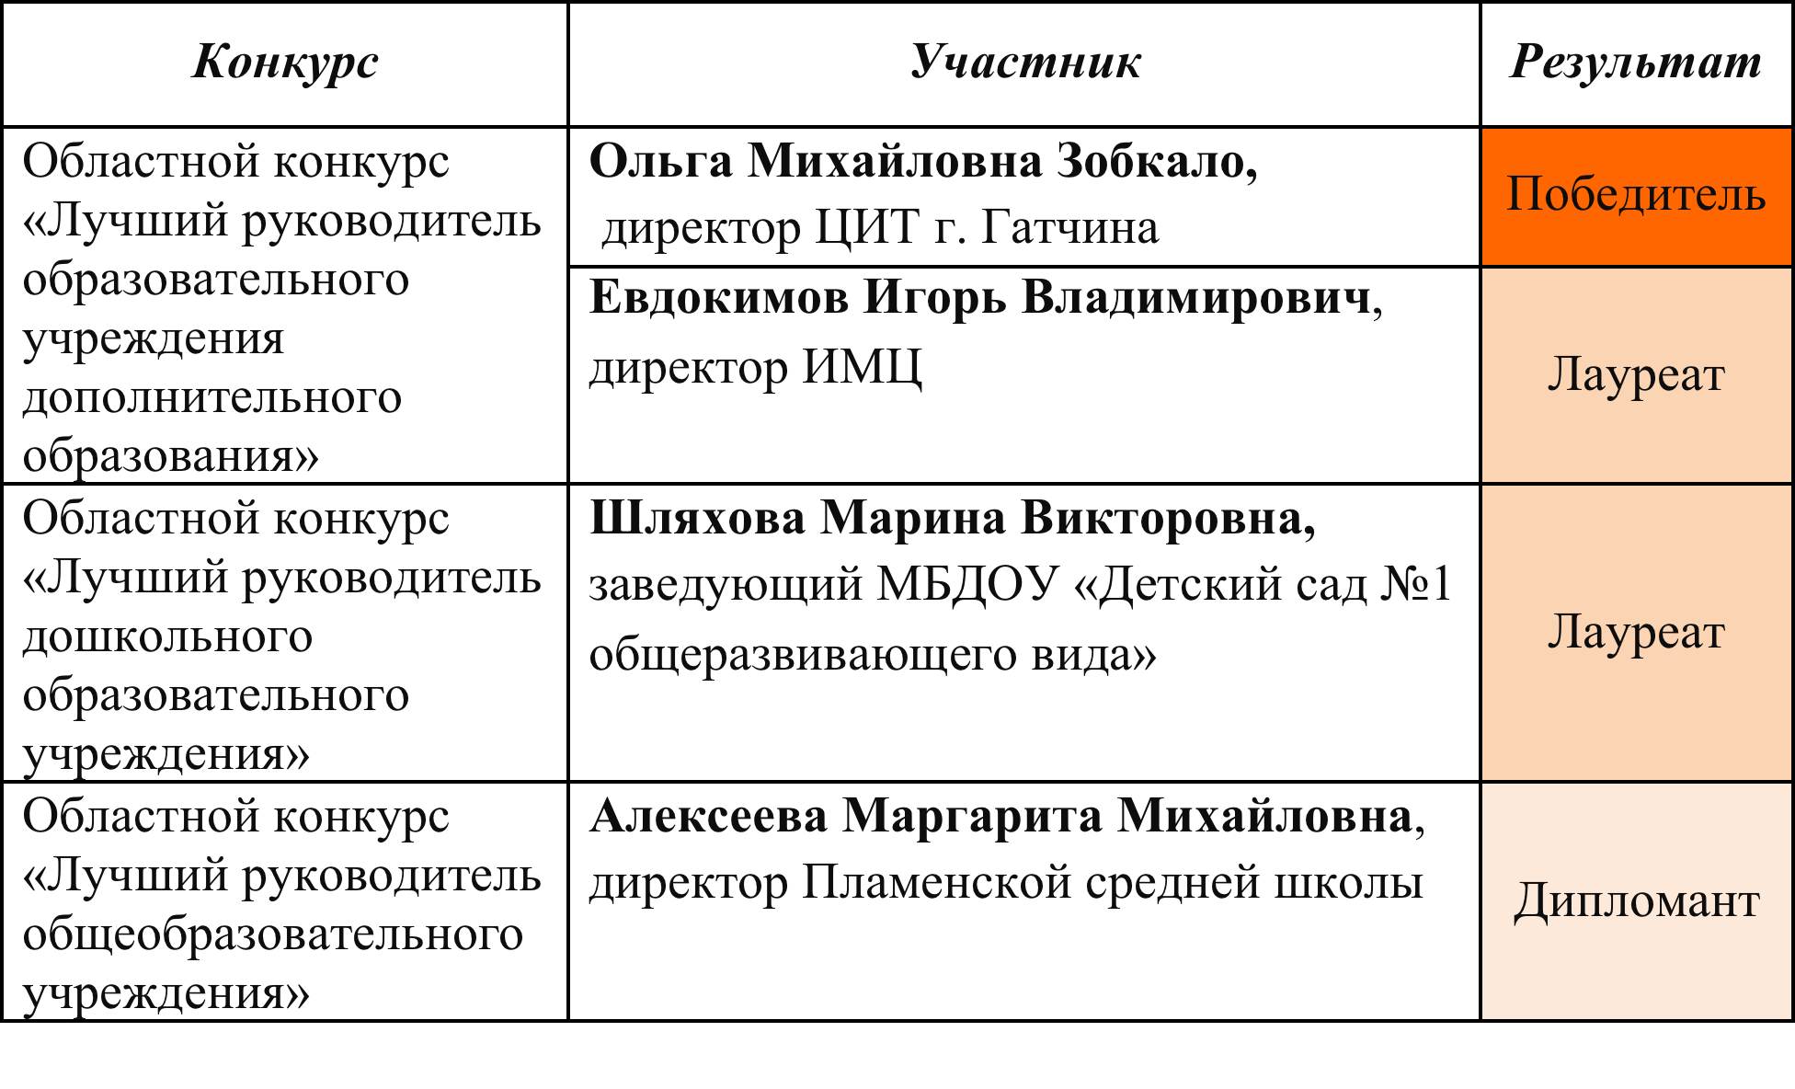
Результаты участия руководителей
в профессиональных конкурсах

Slide 30
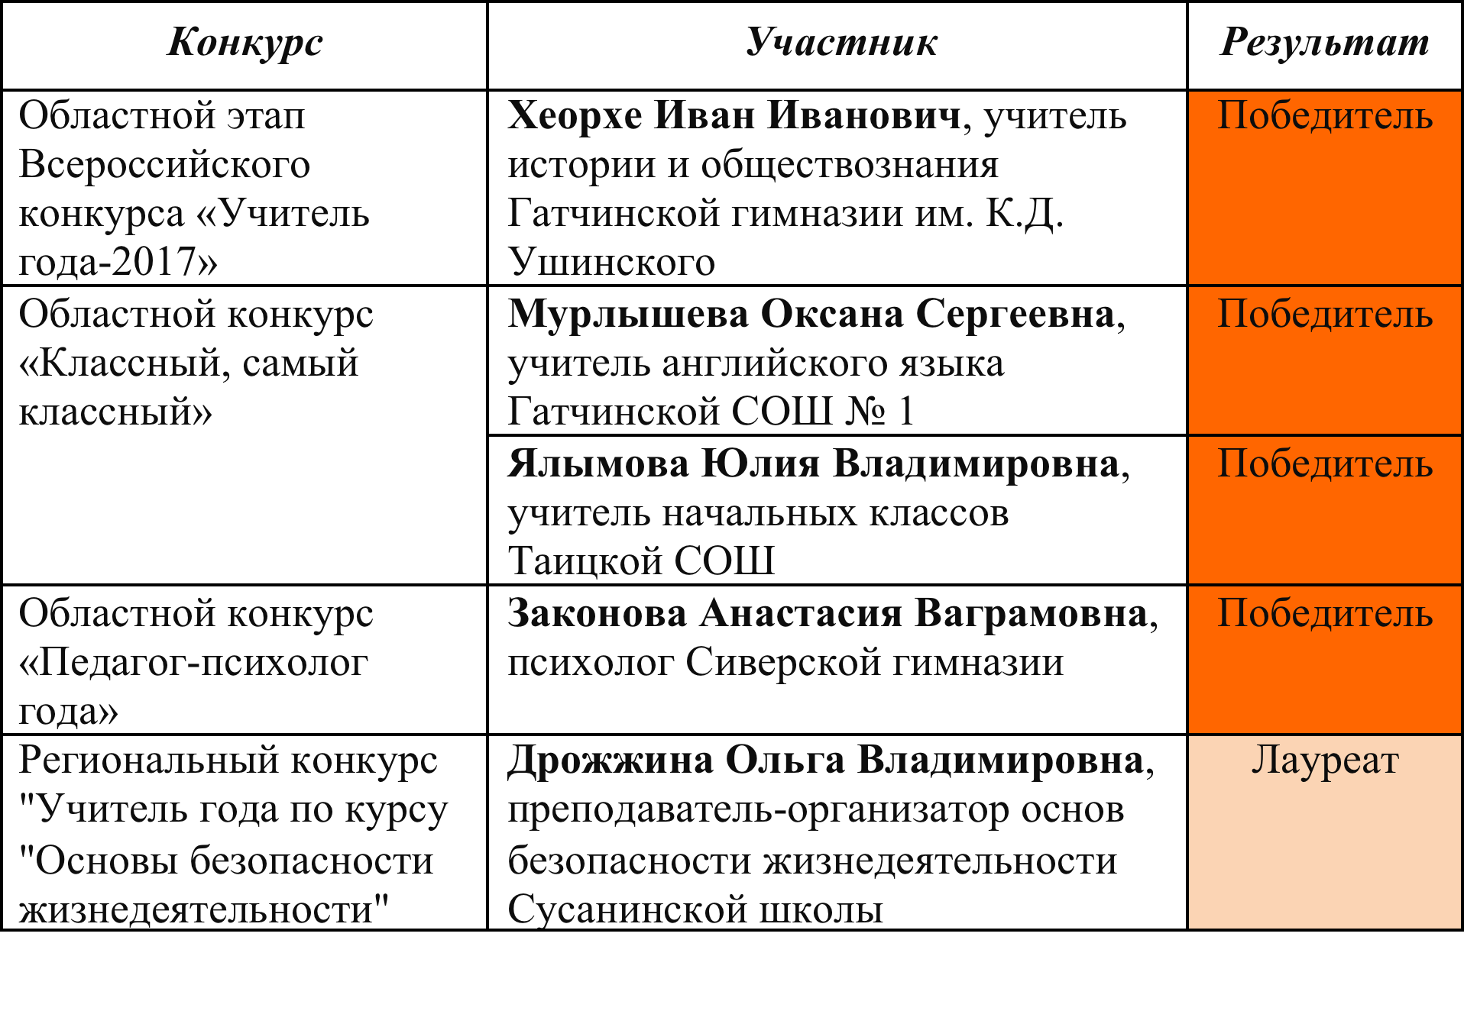
Результаты участия учителей
в профессиональных конкурсах

Slide 31
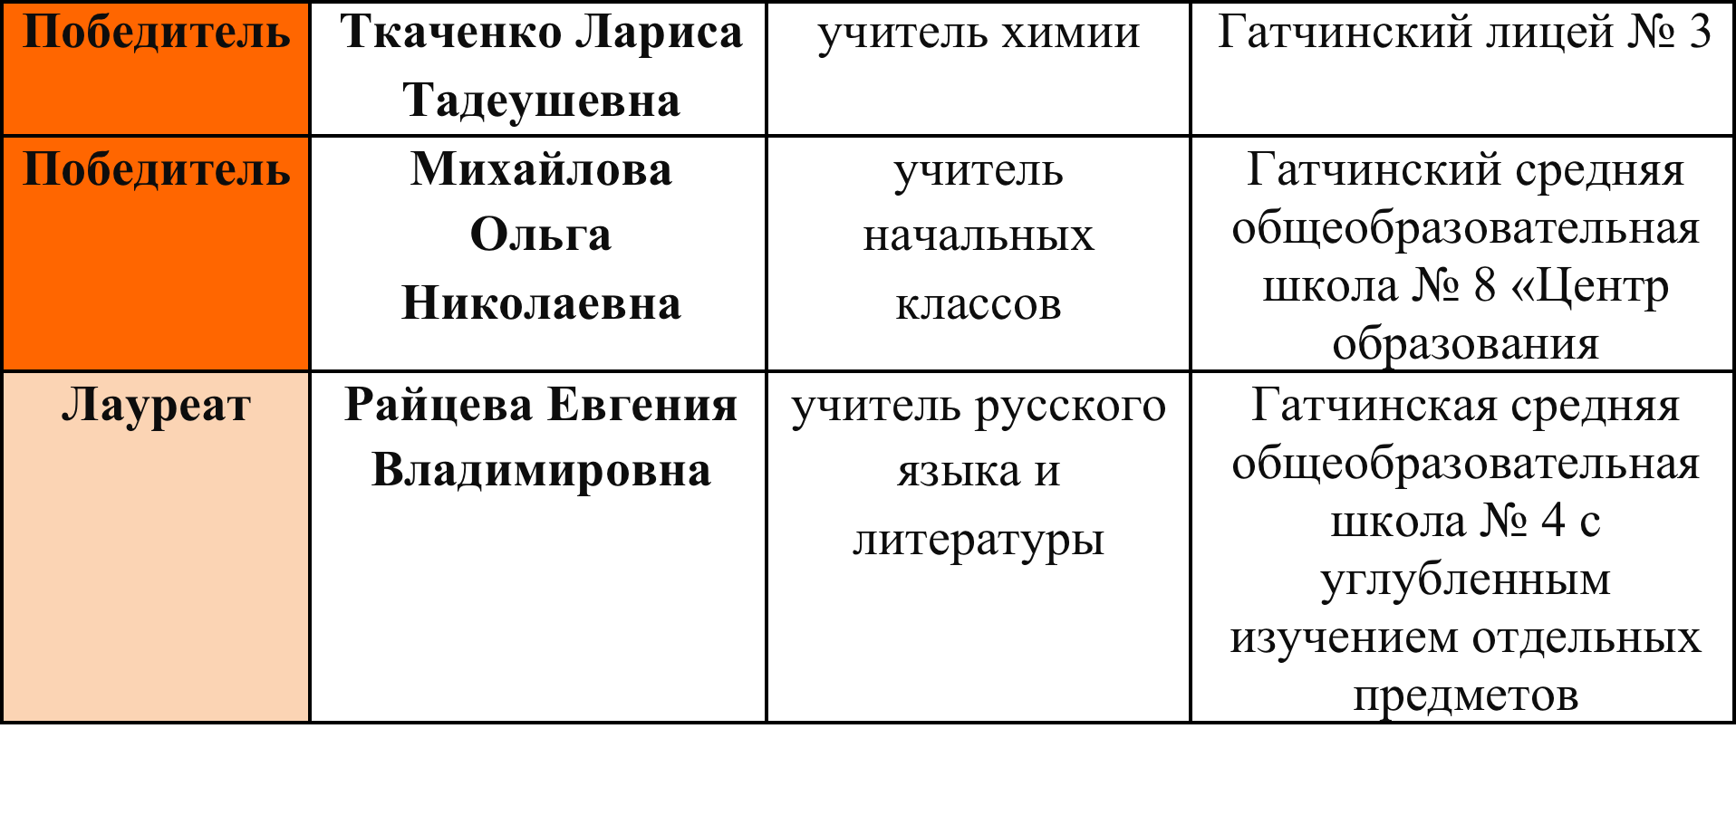
Конкурс на получение денежного поощрения
лучшими учителями Ленинградской области за высокие достижения в педагогической деятельности,
получившими общественное признание

Slide 32
Конкурс «Детские сады - детям 2016», победителями и лауреатами стали:
В номинации «Лучший профессионал детского сада»
Музыкальный руководитель
Педагог-психолог
Учитель-логопед
Черепова Ирина Викторовна (Д/с 46)
2 место Малышева Ольга Евгеньевна (№40),
2 место Воробьева Рима Рифовна(№12)
1 место Пермякова Елена Николаевна (№28),
2 место Федотова Лариса Дмитриевна (№10
Лучший профессионал коррекционного направления
3 место Зименок Марина Валериевна(№8)

Slide 33
Региональный этап Всероссийского конкурса педагогов дополнительного образования «Сердце отдаю детям»
Нестеров Александр Александрович,
тренер-преподаватель
МБОУ ДО «Коммунарская ДЮСШ № 3» - ПОБЕДИТЕЛЬ конкурса
в спортивно-физкультурной номинации

Slide 34
По достоинству оценены образовательные учреждения:
Гатчинский лицей №3 имени Героя Советского Союза А.И.Перегудова в третий раз вошёл в число лучших школ России! По результатам заключительного и регионального этапов Всероссийской олимпиады школьников и по результатам обязательного государственного экзамена в 9 классе в 2015-2016 учебном году лицей вошел в ТОП-500.
В ТОП лучших школ, обеспечивающих высокий уровень подготовки выпускников по физико-математическому и физико-химическому профилям и по математике, Гатчинский лицей №3 им. Героя Советского Союза А. И. Перегудова
(директор – Линчевский Е.Э.)

Slide 35
создать оптимальную
образовательную среду для развития возможностей и способностей каждого ребенка, для формирования в своих учениках успешной личности
Главная
задача

Slide 36
Спасибо за внимание!

Slide 37
Куда отправлять смс: на адрес 1231
Стоимость 1 смс: 4 руб.06 коп.
Участие в
смс-голосовании:
Что отправлять: один из
4 вариантов ответа на каждый вопрос
Ответить на смс провайдера: 1
Получить смс-подтверждение,
что голос принят
ThemeGallery is a Design Digital Content & Contents mall developed by Guild Design Inc.

Slide 38
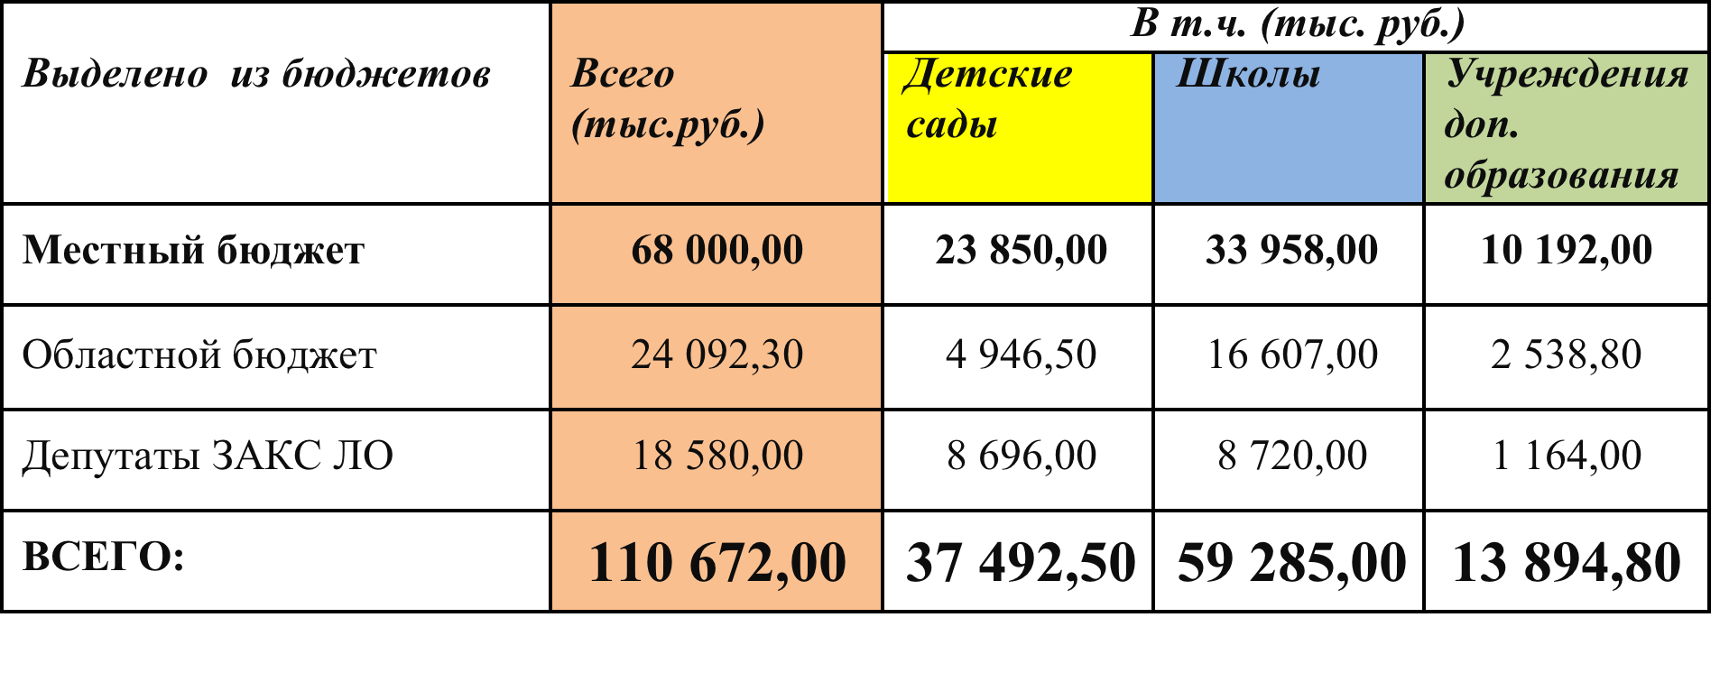
Распределение средств по видам образовательных учреждений. 2017 год

